Slide 1

VPN
(Virtual Private Networks)

Slide 2

Agenda
I.
Was ist ein VPN?
II.
Aufbau eines VPN
III.
Ausprägungen eines VPN Netzes
IV.
Tunneling Protokolle
V.
IPSec
VI.
VPN in Verbindung mit einer Firewall
VII.
Fazit

Slide 3
Agenda:
Was ist ein VPN?
Was ist ein VPN?
Aufbau eines VPN
Begriffserklärung
Ausprägungen eines VPN Netzes
VPN = Virtual Private Networks
Tunneling Protokolle
Virtual: besteht aus verschiedenen Netzen
Private: Kommunikation geheim und sicher
IPSec
Network: besteht aus einer Gruppe die über div. Protokolle miteinander kommunizieren
VPN in Verbindung mit einer Firewall
Fazit
03 / 33
Notes:
Virtual:
Ein Virtual Private Network vermittelt nur den Anschein, ein einziges Netz zu sein, besteht aber in Wirklichkeit aus verschiedenen unabhängigen Netzen.
Private:
bedeutet, dass die Kommunikation über „untrusted Networks“ geheim und über öffentliche Netze sicher geführt wird.
Network:
besteht in diesem Zusammenhang aus einer Gruppe von Computern, die über div. Protokolle miteinander kommunizieren.

Slide 4
Agenda:
Was ist ein VPN?
Was ist ein VPN?
Aufbau eines VPN
Allgemein
Ausprägungen eines VPN Netzes
Ein VPN verbindet zwei Rechner oder Netzwerke miteinander
➔Nutzt Internet Protokoll als Trägermedium
Tunneling Protokolle
Auf Basis von Software oder Hardware
IPSec
Für den Benutzer wie eine „normale“ Netzwerkverbindung zum Zielrechner
VPN in Verbindung mit einer Firewall
Vor Allem bei großen Unternehmen
günstige Alternative zu klassischen Dial-In- / Remote Access-Lösungen
Fazit
04 / 33
Notes:
Trägermedium: Internet oder einfach andere MEHRER VERSCHIEDENE Netze
große Unternehmen:
unternehmenskritischen Anwendungen und der Anbindung unternehmensfremder Nutzer.
um externe Mitarbeiter oder kleinere Niederlassungen ans Firmennetz anzubinden.
z.B. Außendienstmitarbeiter in Hamburg mit Firmennetzwerk in Berlin

Slide 5
Agenda:
Was ist ein VPN?
Was ist ein VPN?
Aufbau eines VPN
Anforderungen
Ausprägungen eines VPN Netzes
Benutzerauthentifizierung
Tunneling Protokolle
Adressenverwaltung
IPSec
Datenverschlüsselung
VPN in Verbindung mit einer Firewall
Schlüsselmanagement
Fazit
Multiprotokollunterstützung
05 / 33
Notes:
Benutzerauthentifizierung. Die Lösung muss die Identität des Benutzers überprüfen und den VPN-Zugriff ausschließlich auf autorisierte Benutzer einschränken. Weiter muss sie Überwachungs- und Kontoführungseinträge führen, aus denen hervorgeht, wer wann auf welche Informationen zugegriffen hat.
Adressenverwaltung. Die Lösung muss die Adresse eines Clients auf dem privaten Netz zuordnen und sicherstellen, dass private Adressen privat bleiben.
Datenverschlüsselung. Die auf dem öffentlichen Netzwerk übertragenen Daten müssen für nicht autorisierte Clients auf dem Netzwerk unlesbar sein.
Schlüsselmanagement. Die Lösung muss Verschlüsselungsschlüssel für den Client und den Server erzeugen und aktualisieren.
Multiprotokollunterstützung. Die Lösung muss mit den Protokollen arbeiten können, die im öffentlichen Netzwerk im Allgemeinen verwendet werden. Dazu zählen u. a. IP und Internetwork Packet Exchange (IPX).

Slide 6
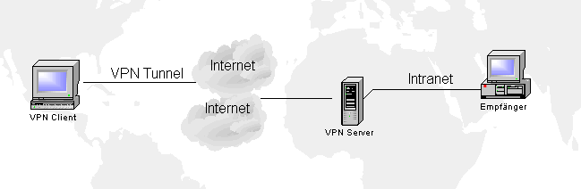
Agenda:
Aufbau eines VPN
Was ist ein VPN?
Aufbau eines VPN
Datenübertragung durch Tunneling
Ausprägungen eines VPN Netzes
Zwischen dem Client und Server wird ein IP-Tunnel aufgebaut
Datenpakte können Tunnel nicht verlassen und fremde Datenpakete können nicht in den Tunnel
Tunneling Protokolle
IPSec
VPN in Verbindung mit einer Firewall
Fazit
06 / 33
Notes:
VPN-SERVER = Gateway
→
Firewall
→
VPN-Router
VPN Server kann entweder in der Firma stehen
Oder
Beim Internet-Service-Provider

Slide 7
Agenda:
Aufbau eines VPN
Was ist ein VPN?
Aufbau eines VPN
Tunnelaufbau vollzieht sich in 3 Phasen:
Ausprägungen eines VPN Netzes
Authentifizierung
Tunneling Protokolle
Tunnelaufbau
IPSec
Übertragungsphase
VPN in Verbindung mit einer Firewall
Fazit
07 / 33
Notes:
Bei der
Authentifizierung
baut der Client seine Wählverbindung zum
Point of Presence (
PoP), dem Einwahlknoten des Standortes, auf und wird vom Netzwerk identifiziert.
Ist der Benutzer als berechtigt anerkannt worden, wird für ihn ein
IP-Tunnel
zwischen Client und Server etabliert.
Steht der Tunnel
zwischen den Kommunikationspartnern, kann mit der
Übertragung begonnen werden
. Die originalen Pakete werden vom Client in IP-Pakete eingepackt und zum
Server transportiert. Dort werden sie ausgepackt und zum eigentlichen Empfänger weitergeleitet. Das Ganze funktioniert natürlich auch in die Gegenrichtung.

Slide 8
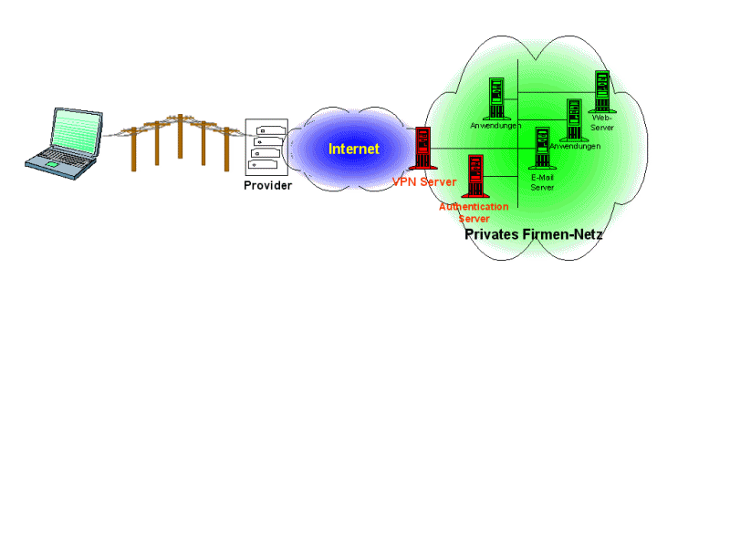
Agenda:
Aufbau eines VPN
Was ist ein VPN?
Aufbau eines VPN
Ausprägungen eines VPN Netzes
Tunneling Protokolle
IPSec
VPN in Verbindung mit einer Firewall
Fazit
08 / 33

Slide 9
Agenda:
Aufbau eines VPN
Was ist ein VPN?
Aufbau eines VPN
Grundprinzip des Verpackens
Ausprägungen eines VPN Netzes
Verpacken der Anwendungsdatenpakete in die Datenpakete des Transportprotokolls
Tunneling Protokolle
Bei VPN-Verbindungen werden die normalerweise für die Übertragung fertigen Rahmen nochmals in das Ebene-3-Protokoll IP eingepackt
IPSec
VPN in Verbindung mit einer Firewall
Das resultierende IP-Paket fungiert praktisch wie ein Container und kann über jedes IP-Netz transportiert werden
Fazit
09 / 33
Notes:
Bei Verwendung von IP als Transportprotokoll werden die ursprünglichen Pakete der Anwendung unverändert in das Datenfeld der IP-Pakete eingetragen. Normalerweise werden die Daten einer Anwendung zum Transport in Pakete
des jeweiligen Netzprotokolls unterteilt und mit dem für die Paketsteuerung im Netz erforderlichen Paketkopf (Header) versehen. Das so entstandene Datenpaket der Ebene 3 wird im Datenfeld eines Rahmens der Ebene 2 entsprechend der verwendeten Netzwerktechnologie transportiert. Um beispielsweise mit einem Novell-Server über eine Standleitung mittels Point-to-Point Protocol (PPP) zu kommunizieren, muss ein PC die Anwendungsdaten in Pakete des Novell-Netzprotokolls IPX einpacken. Zum Versenden über die Standleitung werden diese IPX-Pakete dann durch einen Router in PPP-Rahmen
verpackt.
Das Besondere an VPN-Verbindungen besteht nun darin, dass die normalerweise für die Übertragung fertigen Rahmen nochmals in das Ebene-3-Protokoll IP eingepackt werden.
Das resultierende IP-Paket fungiert praktisch wie ein Container und kann über jedes IP-Netz transportiert werden, da sein Inhalt für die Übertragungssysteme nicht von Bedeutung ist. Erst am entfernten Tunnel-Ende, dem Zielpunkt des transportierenden IP-Pakets, muss der Inhalt des Datenfeldes wieder als ein anderes, eingepacktes Protokoll erkannt,
entpackt und bearbeitet werden. In der Art des Verpackens und der Kommunikation der Tunnel-Endpunkte untereinander liegen die Unterschiede der
VPN-Protokolle.

Slide 10
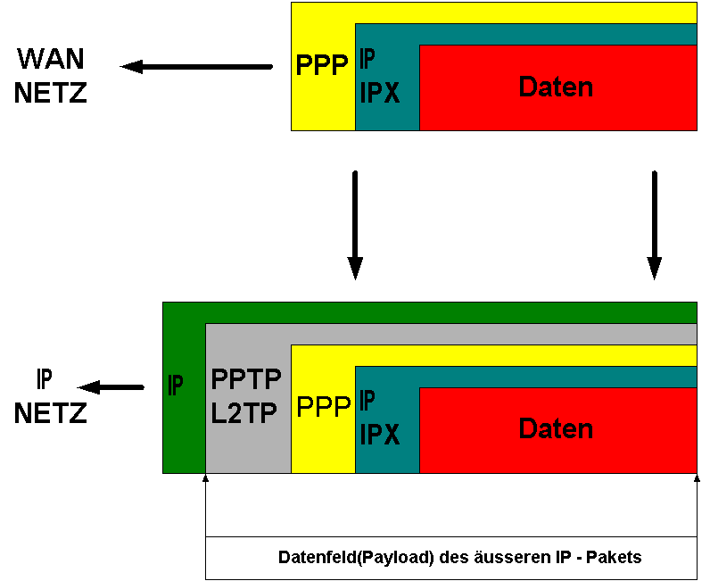
Agenda:
Aufbau eines VPN
Was ist ein VPN?
Aufbau eines VPN
Ausprägungen eines VPN Netzes
Tunneling Protokolle
IPSec
VPN in Verbindung mit einer Firewall
Fazit
10 / 33
Notes:
IP = Transportprotokoll
L2TP und PPTP = Tunnelprotokoll
PPP = Point-to-Point Protokoll = Verbindungsprotokoll
Beim Gateway (Tunnelbeginn) wird das ursprüngliche PPP-Paket in das Tunnelprotokoll und zusätzlich noch in das IP-Transportprotokoll eingepackt. Jetzt kann die Übertragung per Tunnel beginnen

Slide 11
Agenda:
Aufbau eines VPN
Was ist ein VPN?
Aufbau eines VPN
Tunneltypen
Ausprägungen eines VPN Netzes
Freiwillige Tunnel
Ein Benutzer oder Clientcomputer kann eine VPN-Anforderung absetzen, um einen freiwilligen Tunnel zu erstellen
Tunneling Protokolle
IPSec
Erzwungene Tunnel
VPN in Verbindung mit einer Firewall
Ein VPN-fähiger Server für den DFÜ-Zugriff konfiguriert und erstellt einen erzwungenen Tunnel
Fazit
11 / 33
Notes:
Freiwillige Tunnel
:
In diesem Fall stellt der Computer des Benutzers einen Endpunkt dar und fungiert als
Tunnelclient.
Erzwungene Tunnel
:
Im Fall eines erzwungenen Tunnels stellt der Computer des Benutzers keinen Endpunkt dar. Tunnelendpunkt ist ein
anderes Medium - der RAS-Server. Er befindet sich zwischen dem Computer des Benutzers und dem Tunnelserver und fungiert als Tunnelclient.
Zurzeit scheint sich der freiwillige Tunnel als der beliebtere Tunneltyp herauszustellen. In den folgenden Abschnitten werden beide Tunneltypen
ausführlicher beschrieben.

Slide 12
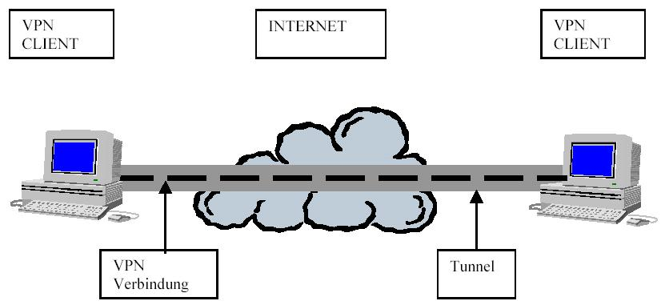
Agenda:
Ausprägungen eines VPN Netzes
Was ist ein VPN?
Aufbau eines VPN
End – to – End:
Ausprägungen eines VPN Netzes
Tunneling Protokolle
IPSec
VPN in Verbindung mit einer Firewall
Fazit
12 / 33

Slide 13
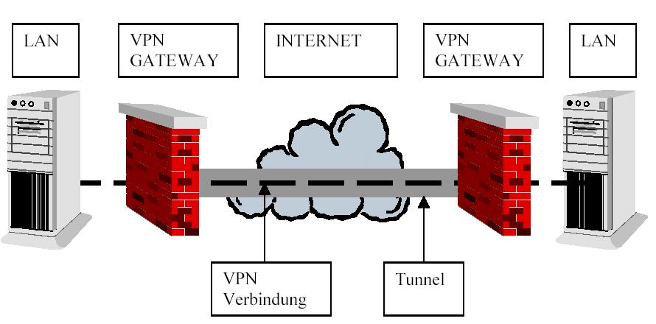
Agenda:
Ausprägungen eines VPN Netzes
Was ist ein VPN?
Aufbau eines VPN
Site – to – Site:
Ausprägungen eines VPN Netzes
Tunneling Protokolle
IPSec
VPN in Verbindung mit einer Firewall
Fazit
13 / 33

Slide 14
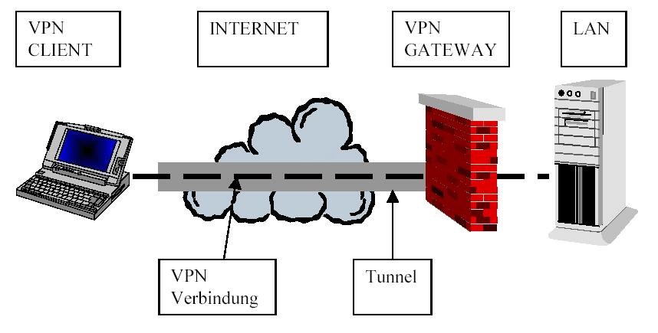
Agenda:
Ausprägungen eines VPN Netzes
Was ist ein VPN?
Aufbau eines VPN
End – to – Site:
Ausprägungen eines VPN Netzes
Tunneling Protokolle
IPSec
VPN in Verbindung mit einer Firewall
Fazit
14 / 33

Slide 15
Agenda:
Ausprägungen eines VPN Netzes
Was ist ein VPN?
Aufbau eines VPN
Intranet VPN:
Ausprägungen eines VPN Netzes
Erweiterung interner LANs
Tunneling Protokolle
Extranet VPN:
IPSec
Verbindung des internen Netzes mit den Netzen von Geschäftspartnern und Lieferanten
VPN in Verbindung mit einer Firewall
Fazit
15 / 33

Slide 16
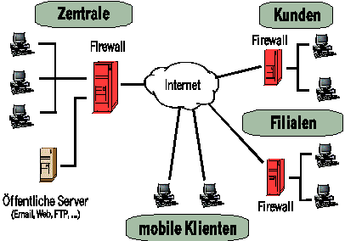
Agenda:
Ausprägungen eines VPN Netzes
Was ist ein VPN?
Aufbau eines VPN
Mischform:
Ausprägungen eines VPN Netzes
Tunneling Protokolle
IPSec
VPN in Verbindung mit einer Firewall
Fazit
16 / 33

Slide 17
Agenda:
Tunneling Protokolle
Was ist ein VPN?
Aufbau eines VPN
PPTP:
Ausprägungen eines VPN Netzes
Erweiterung des PPP- Protokolls
Gre- Header: enthält Informationen über das Paket und die Verschlüsselung
Tunneling Protokolle
IPSec
VPN in Verbindung mit einer Firewall
IP
PPTP
(GRE)
Fazit
PPP
Daten
17 / 33

Slide 18
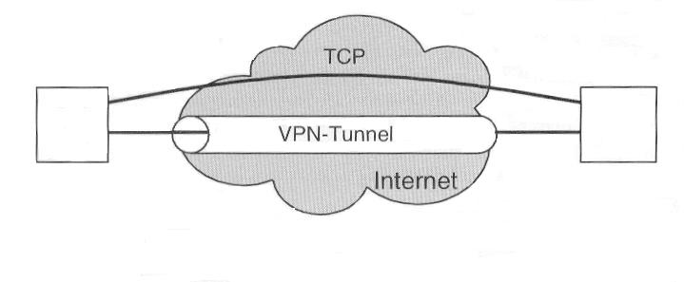
Agenda:
Tunneling Protokolle
Was ist ein VPN?
Aufbau eines VPN
TCP- Kontrollverbindung muss vor dem Tunnel aufgebaut werden
Ausprägungen eines VPN Netzes
Tunneling Protokolle
IPSec
VPN in Verbindung mit einer Firewall
Fazit
18 / 33

Slide 19
Agenda:
Tunneling Protokolle
Was ist ein VPN?
Aufbau eines VPN
Nachteile:
Ausprägungen eines VPN Netzes
Windows als Home Gateway erforderlich
feste IP- Adressen werden benötigt
Tunneling Protokolle
nur ein Tunnel möglich
IPSec
Vorteil:
VPN in Verbindung mit einer Firewall
im Lieferumfang von Windows enthalten
Fazit
19 / 33

Slide 20
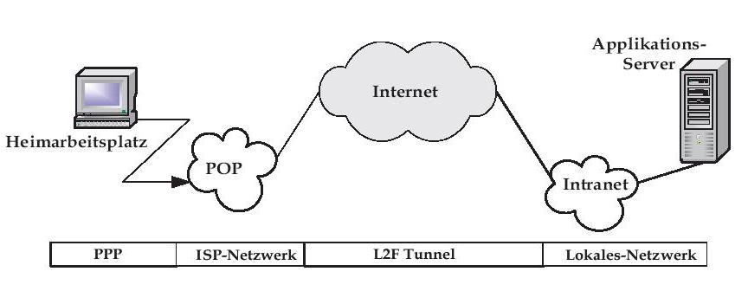
Agenda:
Tunneling Protokolle
Was ist ein VPN?
Aufbau eines VPN
L2F:
Ausprägungen eines VPN Netzes
Einwahl bei einem ISP notwendig
Tunnel existiert nur zwischen ISP und dem Firmengateway
Tunneling Protokolle
IPSec
VPN in Verbindung mit einer Firewall
Fazit
20 / 33

Slide 21
Agenda:
Tunneling Protokolle
Was ist ein VPN?
Aufbau eines VPN
mehrere Tunnel und logische Kanäle möglich
Ausprägungen eines VPN Netzes
L2F- Header: Multiplex- ID, Client- ID
Tunneling Protokolle
IPSec
VPN in Verbindung mit einer Firewall
IP
L2F
Fazit
PPP
Daten
21 / 33

Slide 22
Agenda:
Tunneling Protokolle
Was ist ein VPN?
Aufbau eines VPN
L2TP:
Ausprägungen eines VPN Netzes
vereint Vorteile von PPTP und L2F
L2TP- Header: Tunnel- ID, Session- ID
Tunneling Protokolle
Kontrollverbindung innerhalb des Tunnels
IPSec
VPN in Verbindung mit einer Firewall
IP
L2TP
Fazit
PPP
Daten
22 / 33

Slide 23
Agenda:
IPSec
Was ist ein VPN?
Aufbau eines VPN
Bedeutung von IPSec
Ausprägungen eines VPN Netzes
Standardisiert bei der IEFT
Tunneling Protokolle
Schicht 3 – Protokoll
Schutz jeglichen IP-Datenverkehrs (TCP, UDP, ICMP, HTTP, FTP, SNMP, Telnet, usw.)
IPSec
VPN in Verbindung mit einer Firewall
Fazit
23 / 33

Slide 24
Agenda:
IPSec
Was ist ein VPN?
Aufbau eines VPN
Verschlüsselung & Authentifizierung
Ausprägungen eines VPN Netzes
Der Zweck einer Verschlüsselung liegt darin, nur einem ausgewählten Personenkreis Zugang zu den Informationen zu ermöglichen. Dabei sollen andere Leute, die den Schlüssel nicht haben, mit den ihnen vorliegenden verschlüsselten Informationen nichts anfangen können.
Tunneling Protokolle
IPSec
VPN in Verbindung mit einer Firewall
Fazit
24 / 33

Slide 25
Agenda:
IPSec
Was ist ein VPN?
Aufbau eines VPN
AH & ESP
Ausprägungen eines VPN Netzes
AH (Authentication Header)
Authentifizierung des Absenders und der Daten
Tunneling Protokolle
ESP (Encapsulation Security Payload)
IPSec
Verschlüsselung schützt vor „Mitlesen“
VPN in Verbindung mit einer Firewall
Fazit
25 / 33

Slide 26


Agenda:
IPSec
Was ist ein VPN?
Aufbau eines VPN
Transportmodus
Ausprägungen eines VPN Netzes
Tunneling Protokolle
IPSec
AH-Paket
VPN in Verbindung mit einer Firewall
Fazit
ESP-Paket
26 / 33

Slide 27


Agenda:
IPSec
Was ist ein VPN?
Aufbau eines VPN
Tunnelmodus
Ausprägungen eines VPN Netzes
Tunneling Protokolle
IPSec
AH-Paket
VPN in Verbindung mit einer Firewall
Fazit
ESP-Paket
27 / 33

Slide 28
Agenda:
Allgemeine Erläuterung
Was ist ein VPN?
Aufbau eines VPN
Firewalls schützen Netzwerke vor Zugriffen von außen
Ausprägungen eines VPN Netzes
Kontrolle der Zugriffe auf die internen Ressourcen anhand von IP-Adressen
Tunneling Protokolle
Sicherung von VPN Verbindungen mit hoher Bandbreite, ➔ VPN Systeme mit Hardwareverschlüsselungsunterstützung
IPSec
Firewall-Kompatibilität eines VPN Systems ist ein komplexes Problem
VPN in Verbindung mit einer Firewall
3 Möglichkeiten (hinter, vor, auf)
Fazit
28 / 33

Slide 29
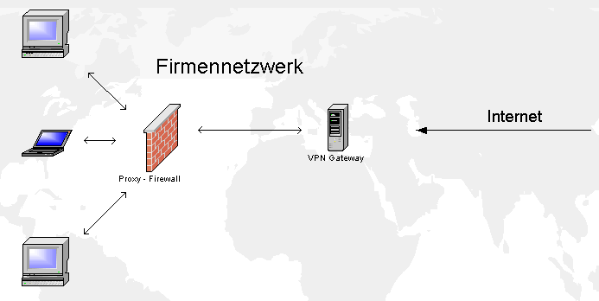
Agenda:
VPN Gateway außerhalb der Firewall
Was ist ein VPN?
Aufbau eines VPN
Ausprägungen eines VPN Netzes
Tunneling Protokolle
IPSec
VPN in Verbindung mit einer Firewall
Fazit
29 / 33

Slide 30
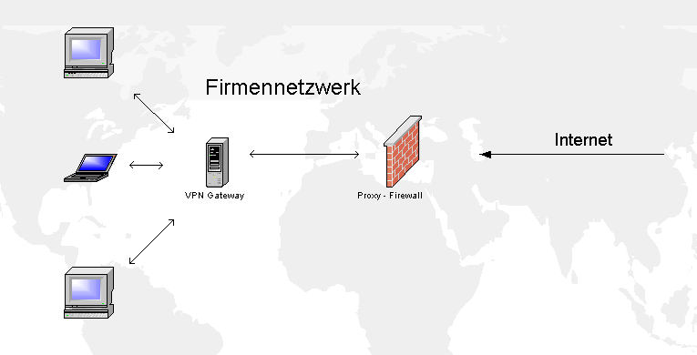
Agenda:
VPN Gateway innerhalb der Firewall
Was ist ein VPN?
Aufbau eines VPN
Ausprägungen eines VPN Netzes
Tunneling Protokolle
IPSec
VPN in Verbindung mit einer Firewall
Fazit
30 / 33

Slide 31
Agenda:
VPN Gateway auf der Firewall
Was ist ein VPN?
Aufbau eines VPN
Viele Firmen regeln ihren Datenverkehr über eine Firewall ab
Ausprägungen eines VPN Netzes
Aktivierung durch eine zusätzliche Software, ➔ Softwarelösung
Konfiguration durch das Management der Firewall, am Netzwerk sind normalerweise keine Änderungen notwendig
Tunneling Protokolle
IPSec
Evt. Bandbreiten-Probleme können durch Zusatzkarten für den Prozessor beseitigt werden
VPN in Verbindung mit einer Firewall
Fazit
31 / 33

Slide 32
Agenda:
Fazit
Was ist ein VPN?
Aufbau eines VPN
Vermarktet wird VPN als sichere und kostengünstige Lösung
Ausprägungen eines VPN Netzes
Kostenersparnis kann erst durch einen Vergleich ermittelt werden, ➔ hängt vom Betrieb ab
Tunneling Protokolle
IPSec
Es besteht immer die Gefahr von Attacken, ➔ Verschlüsselung ist also sehr wichtig
VPN in Verbindung mit einer Firewall
Fazit
32 / 33

Slide 33
Agenda:
Fazit
Was ist ein VPN?
Aufbau eines VPN
Sorgfältige Produktauswahl und gutes Testen ist Pflicht
Ausprägungen eines VPN Netzes
VPN wird sich durchsetzen ➔ IPSec ist auf dem Vormarsch
Tunneling Protokolle
IPSec
VPN in Verbindung mit einer Firewall
Fazit
33 / 33

